Slide 1
台南應用科技大學 愛唱社
107學年度 第二學期
期初社員大會
社 長:王筱瑄
副 社 長:邱絜琳

Slide 2
台南應用科技大學 愛唱社
《社團規章》
社費每學期均為500元
拿到社員衣後，請於每次社課穿著社員衣
社費請於3/27前繳交完畢
社課15:30前未到者視為曠課(2堂)
社課未到4次(8堂社課)及未繳交社費者，不予學生
活動護照蓋章
如要請假或發生特殊情況時，請提前告知組長

Slide 3
社課執行對照表
時間 | 社課名稱
03月06日 | 熱情如火“十全”要有
03月13日 | 愛唱繽“分”樂
03月20日 | 聯“嘻研”一起玩音樂
03月27日 | 師聲人面來站台
04月03日 | “十美”佳音，有你有我
04月10日 | 期中考前一週
04月17日 | 期中考週
04月24日 | 溫柔MTV主人翁
05月01日 | 哇！原來你是這樣征服舞台的
05月08日 | 與“小驗”姐有約
05月15日 | 一個個都來放大絕
05月22日 | TRIPLE S you sing us綻放異彩
05月29日 | “競”然烙“賽”在這裡
06月05日 | Song party all night

Slide 4
台南應用科技大學 愛唱社
107學年度 第二學期 辦理活動
05月22日
TRIPLE S you sing us 綻放異彩 成果發表會
07月08日至07月12日
魔法sing球寓言家 教育優先區暑假服務營隊

Slide 5
台南應用科技大學 愛唱社
107學年度 第二學期 公開徵信

Slide 6
台南應用科技大學 愛唱社
107學年度 第一學期 社費結算
科目 | 項目 | 金額
收 入 | 106-2移轉 | 23,591
 | 社費收入 | 40,000
 | Sing 服滿滿Disney樂園 三社聯合音樂服務體驗營 | 62,130
 | 【與誰同行：音陽師的最終審判】 | 28,800
 | 悅光季Ⅵ之歡喜俱樂部 | 25,000
 | 108年寒假社會服務營隊 | 24,000
收入合計 |  | 203,521

Slide 7
台南應用科技大學 愛唱社
107學年度 第一學期 學期結算
科目 | 項目 | 金額
支 出 | Sing 服滿滿Disney樂園 三社聯合音樂服務體驗營 | 77,100
 | 【與誰同行：音陽師的最終審判】 | 33,512
 | 悅光季Ⅵ之歡喜俱樂部 | 25,263
 | 108年寒假社會服務營隊 | 24,028
 | 文書支出 | 785
 | 美宣支出 | 812
 | 材料費支出 | 2024
 | 其他支出 | 20,729
 | 預備金 | 0
 | 講師費 | 2,000
 | 收入合計 | 203,521
 | 支出合計 | 186,253
支出收入相抵 |  | 17,268

Slide 8
台南應用科技大學 愛唱社
107學年度 第二學期 預計收入
科目 | 項目 | 金額 | 備註
收 入 | 107-1移轉 | 17,268
 | 社費收入 | 30,000 | 500(元)x60(人)
 | TRIPLE S 成果發表會 | 15,000 | 擬學輔經費補助
 | 108年暑假社會服務營隊 | 41,000 | 擬學輔經費補助 擬校外單位補助
收入合計 |  | 103,268

Slide 9
台南應用科技大學 愛唱社
107學年度 第二學期 預計支出
科目 | 項目 | 金額 | 備註
支 出 | TRIPLE S 成果發表會 | 34,000
 | 108年暑假社會服務營隊 | 58,640
 | 文書支出 | 3,000
 | 美宣支出 | 2,000 | 社團文宣品、道具用紙…等
 | 材料費支出 | 3,000
 | 其他支出 | 1,500
 | 預備金 | 1,000
 | 講師費 | 5,000 | 社課聘請講師費
合計收入 |  | 103,268
合計支出 |  | 108,140
支出收入相抵 |  | -4,872

Slide 10
台南應用科技大學 愛唱社
107學年度 第一學期 辦理活動

Slide 11
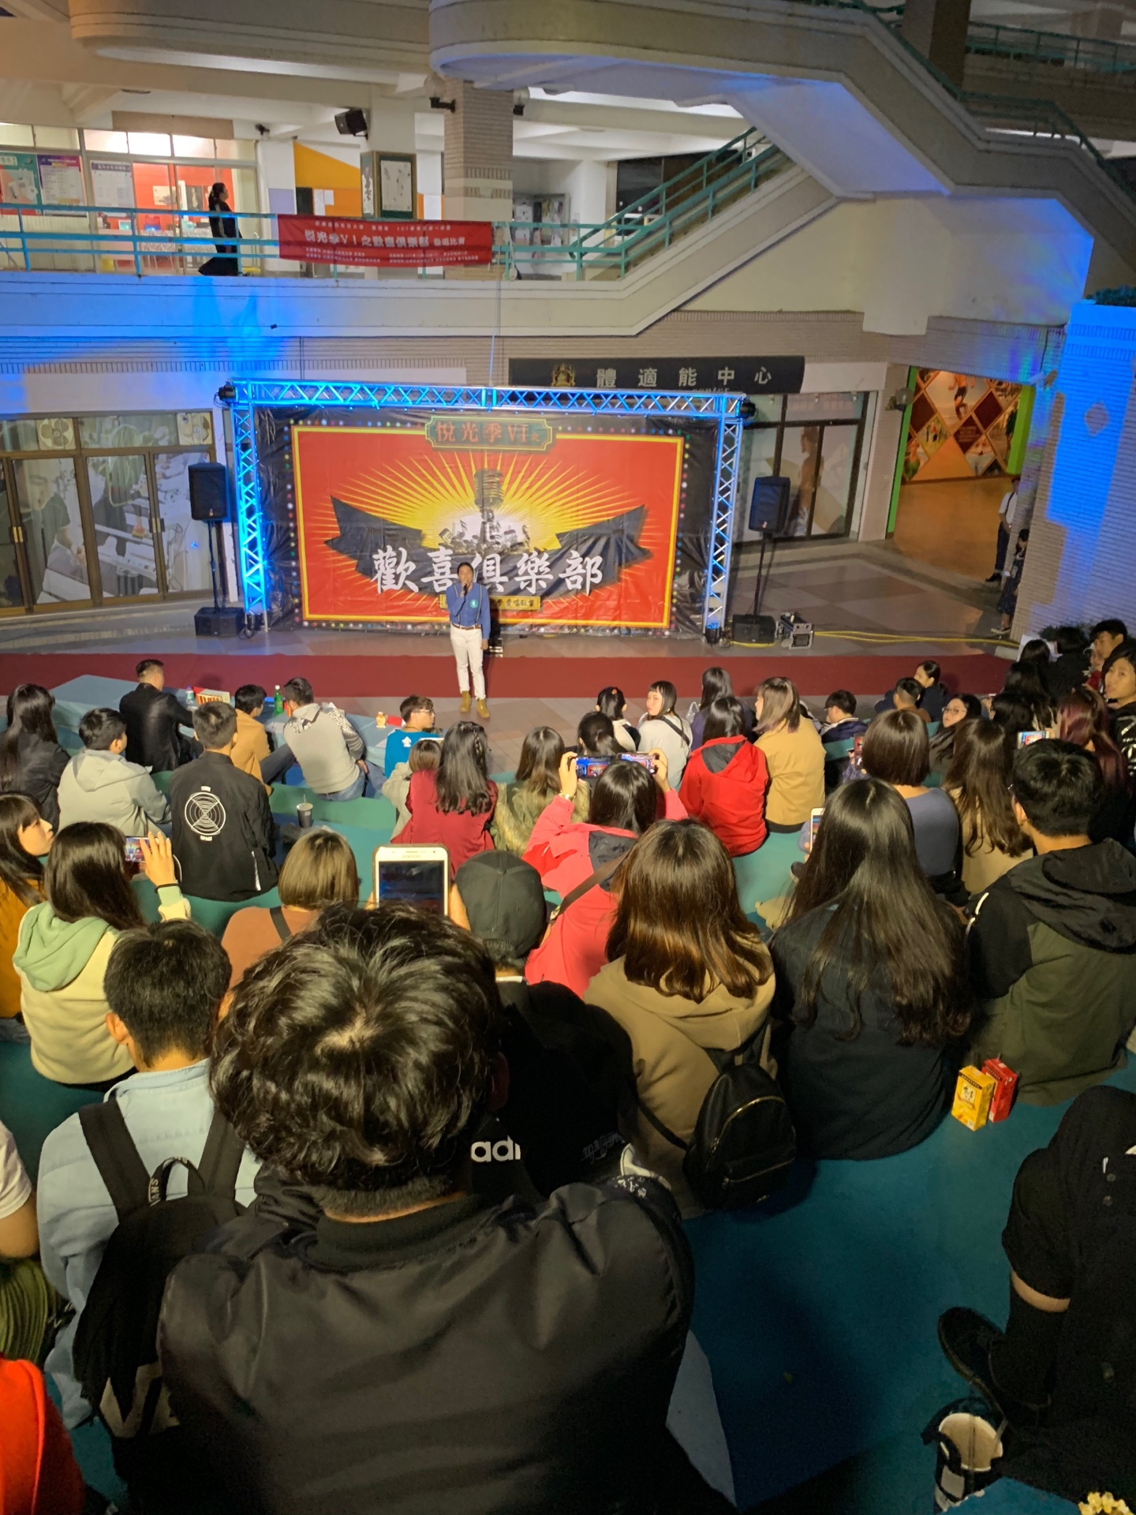
悅光季VI之歡喜俱樂部 歌唱比賽

Slide 12
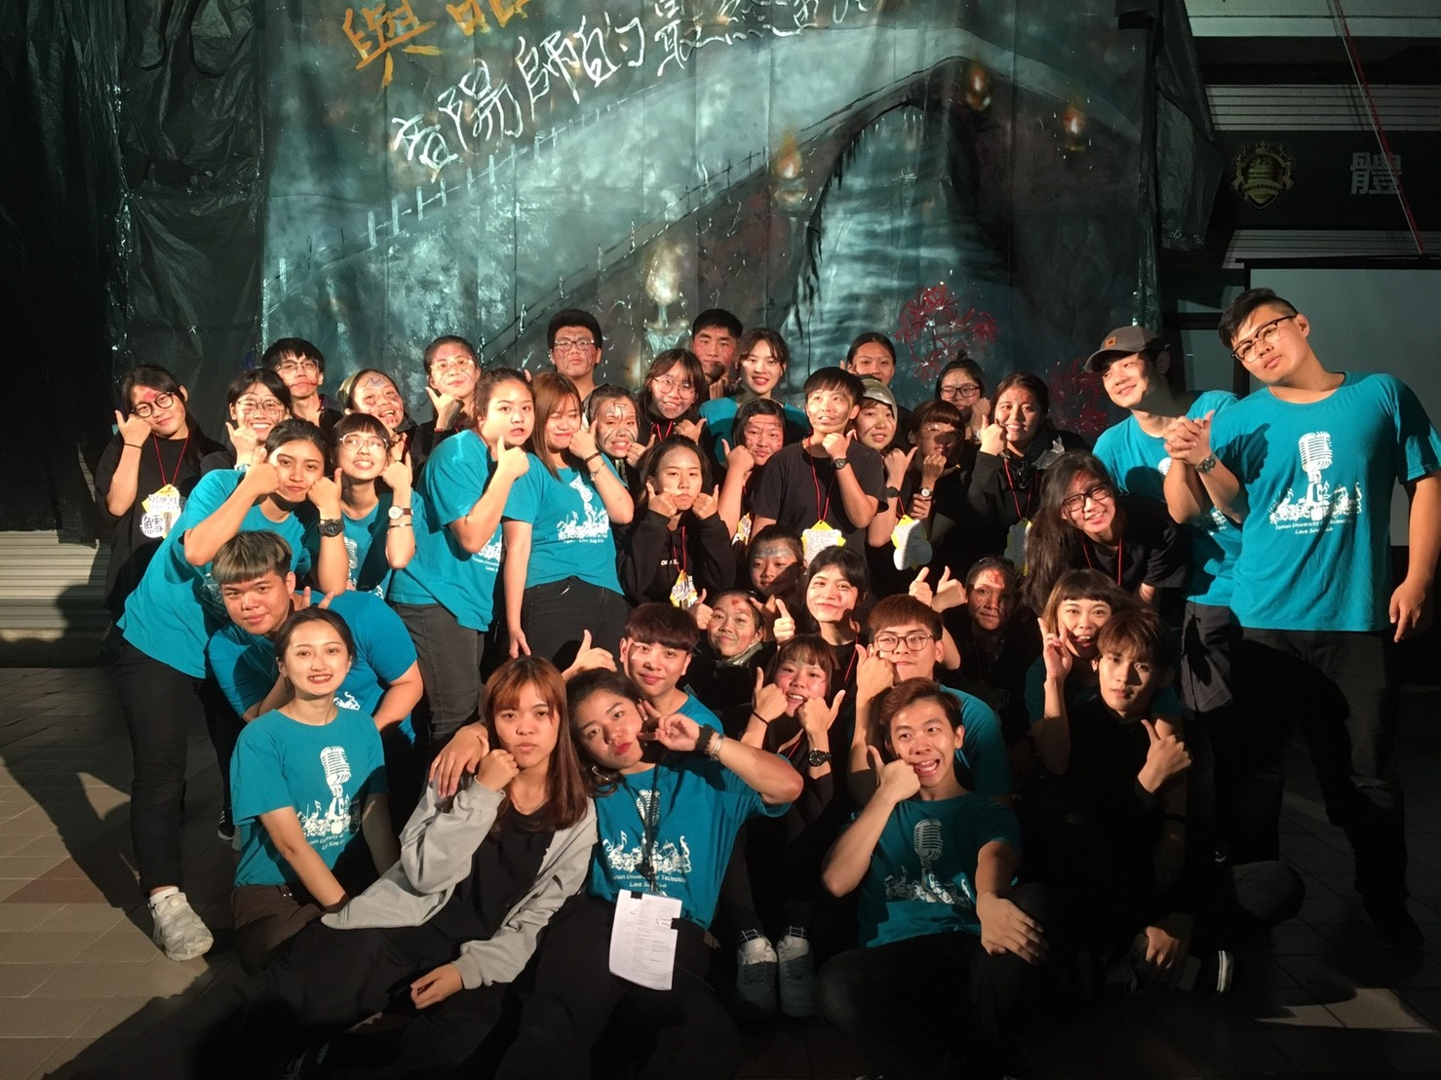
【與誰同行：音陽師的最終審判】幹部訓練

Slide 13
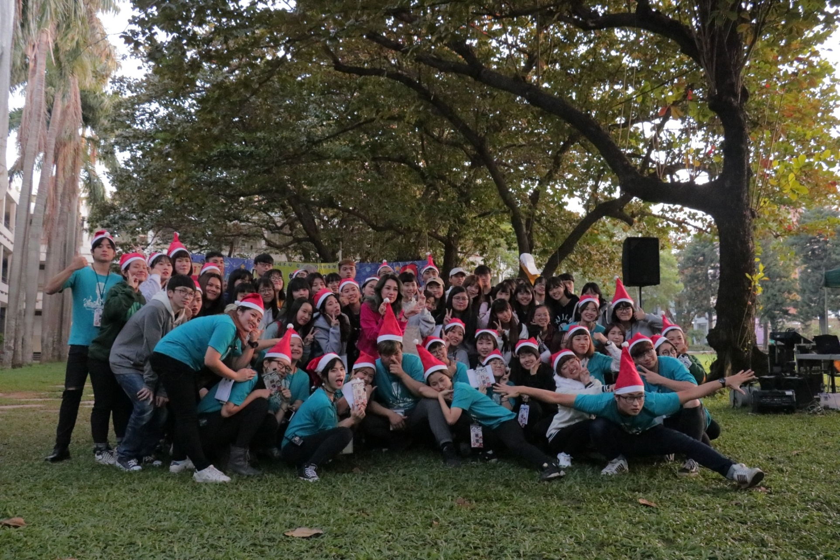
聖誕冒Sing家 草地音樂會

Slide 14
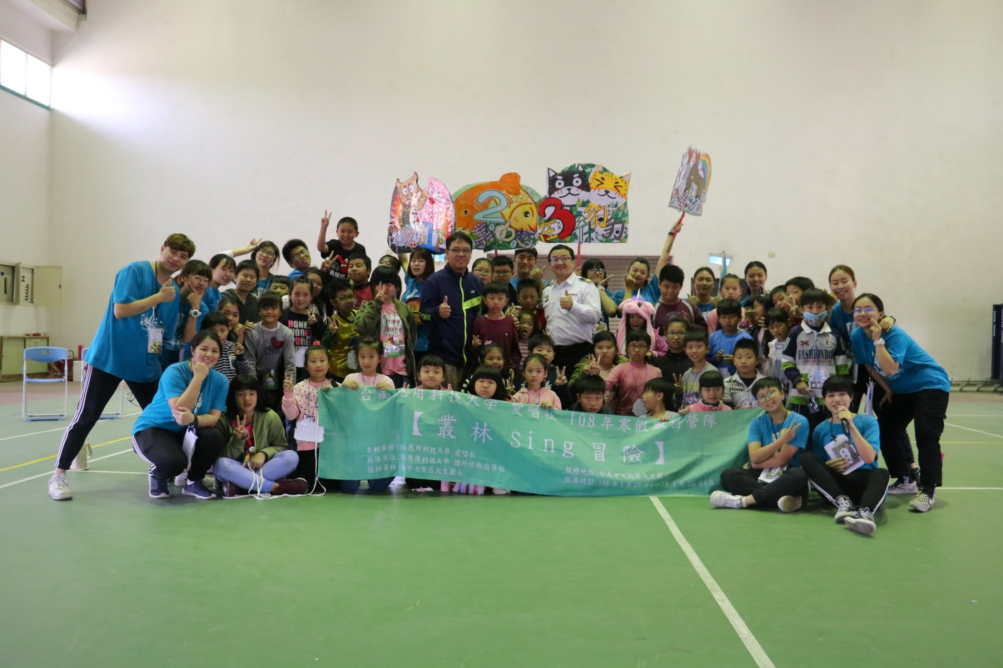
108年寒假服務營隊【叢林Sing冒險】

Slide 15
Q＆A

Slide 16
END

